Slide 1
ODRŽIVA ENERGIJA
Matea Dujmović, 2.b

Slide 2
ŠTO JE ODRŽIVA ENERGIJA?
Učinkovit način proizvodnje i iskorištavanja energije sa što manje štetnog utjecaja na okoliš

Slide 3
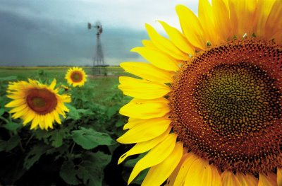
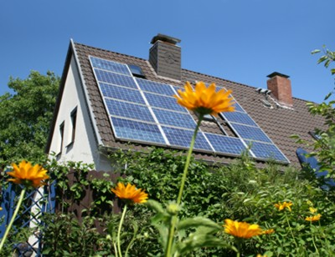
Predispozicija za sigurnu budućnost
Smanjenje zagađenja okoliša, izdataka za plaćanje i količine potrebne energije
Ne samo korištenje obnovljivih izvora energije, već mudro korištenje i uvođenje mjera učinkovitosti

Slide 4
Projekti energetske učinkovitosti i obnovljivih izvora energije uspješno su provedeni ne samo u EU, nego i u Hrvatskoj
Koristeći dostupne tehnologije, tvrtke često mogu smanjiti potrošnju energije za više od 20% i postići značajne uštede
Usluga financiranja održive energije posvećena je unapređenju ulaganja u energetsku učinkovitost i obnovljive izvore energije za privatne tvrtke

Slide 5
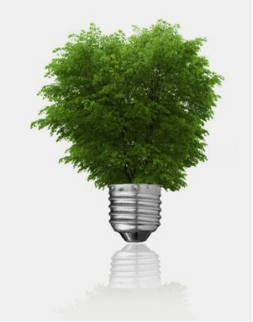
Posljednjih 10 do 20 godina održiva energija bila je shvaćena u pogledu dostupnosti u odnosu na stopu korištenja
Danas jednako važna i u drugim pogledima:
u kontekstu etički održivog razvoja
učinak na okoliš i pitanje otpada
kriteriji na području energetske politike
sigurnost i opcije za buduće generacije

Slide 6
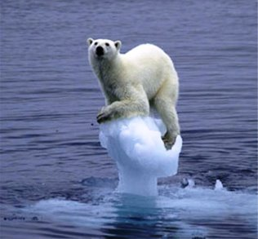
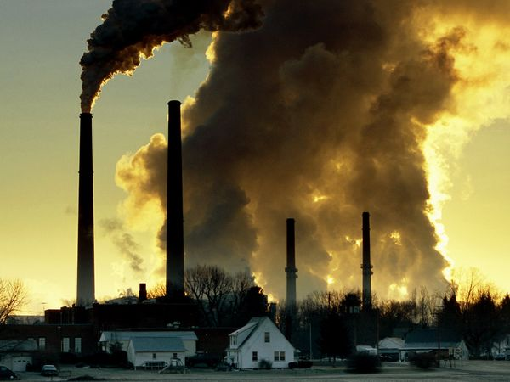
Zabrinutost globalnim zatopljenjem i efektom staklenika budi svijest o uporabi energije iz obnovljivih izvora

Slide 7
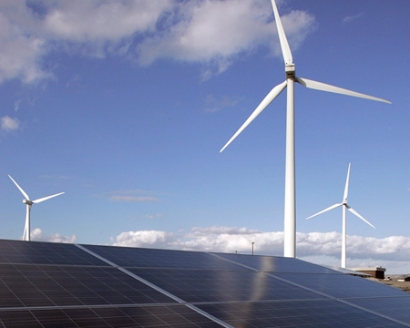
Porastom broja stanovnika rast će i potreba za energijom
Za razliku od prije nekoliko desetljeća, danas postoji tehnologija proizvodnje energije iz obnovljivih izvora

Slide 8
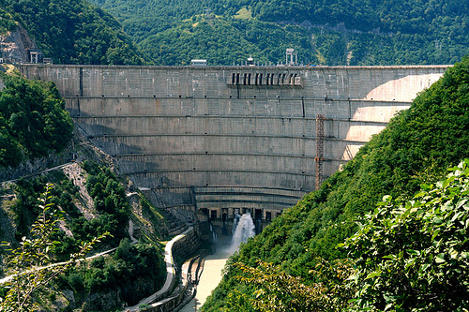
IZ ČEGA PROIZVODIMO ENERGIJU?
Danas 64% dolazi od fosilnih goriva, 19% iz hidroelektrana, 16% od nuklearnih fisija i vrlo malo od drugih obnovljivih izvora

Slide 9
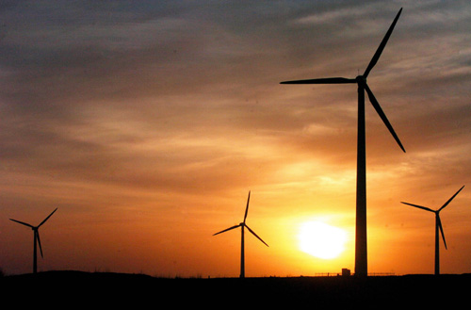
VJETAR I SUNCE
Prvi se razmatraju u održivom razvoju; ne troše mineralne resurse, ne zagađuju izravno zrak, vodu i prirodu

Slide 10
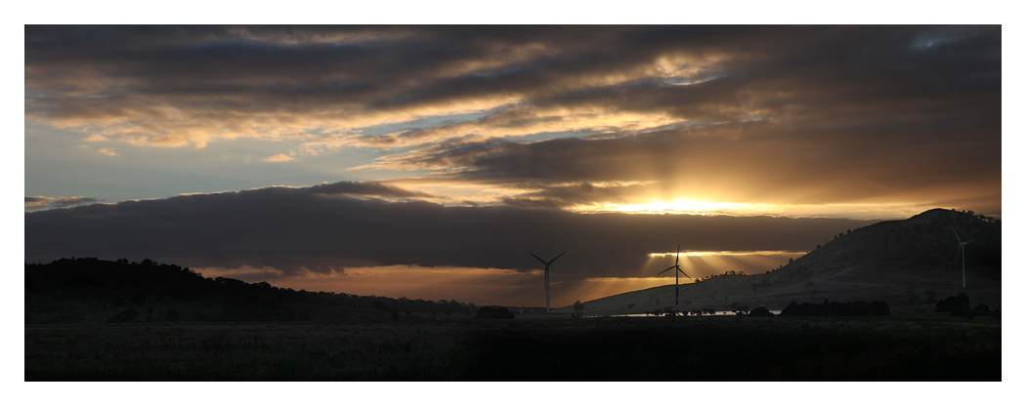
ŠTO NAJMANJE ZAGAĐUJE I MOŽE SE UPOTRIJEBITI PRILIKOM PROIZVODNJE ENERGIJE?
Vjetar – najbrže rastući izvor električne energije, ipak ne dostiže dostatnu količinu
Vjetro-turbine rijetko postižu više od 30% iskorištena kapaciteta tijekom godine

Slide 11
OTPAD
Stvara veliku zabrinutost u svim razmatranjima održivog razvoja
Spaljivanjem fosilnih goriva proizdvodi se prvenstveno ugljikov dioksid (CO₂) koji izaziva efekt staklenika
Na žalost, nema učinkovitog načina u izbjegavanju ispuštanja stakleničkih plinova u okoliš

Slide 12
MEĐUNARODNA GODINA ODRŽIVE ENERGIJE -2012.
U prosincu 2010. proglasila ju Glavna skupština UN-a
Pristup novim povoljnim energetskim uslugama neophodnim za održivi razvoj
UN 1956. odredio da se obilježavanjem ‘Međunarodnih godina’ skreće pozornost na glavna pitanja od globalne važnosti

Slide 13
MISLIMO NA BUDUĆNOST!

